Slide 1

Melhorias na atenção à saúde de usuários portadores de Hipertensão e/ou Diabetes da USF Rocas – Natal, RN
Vanessa da Nóbrega Vilela

Slide 2
Análise situacional
Município de Natal:
  Capital do RN,
  817.590 habitantes (IBGE 2012)
  SMS: 37 (ESF), 14 (UBS), 3 (Unid. Mistas)
  116 equipes de ESF: cobertura de 30%
  Cinco distritos sanitários: Sul, Leste, Oeste, Norte 1 e Norte 2.

Slide 3
Análise situacional
USF Rocas:
  Distrito sanitário Leste
  Zona urbana
  Área carente, criminalidade alta
  4 equipes de saúde
    Equipe 063: 3000 usuários
          314 hipertensos ( 40% acompanhados na USF)
          107 diabéticos ( 60% acompanhados na USF)

Slide 4
Análise situacional
População envelhecendo
Mudança do perfil epidemiológico do país - ↑dos casos de Hipertensão e Diabetes
Prevenção primária, prevenção de agravos e tratamento adequado → impacto positivo
Necessidade de reestruturação do programa HIPERDIA na USF Rocas – Natal/RN

Slide 5
Análise situacional
Antes da intervenção:
  Maior demanda: Hipertensão e Diabetes
  Marcação de consultas: semanal, através da retirada de fichas
  Não havia registros sobre periodicidade das consultas nem da solicitação de exames
  Não era feita estratificação de risco
  Atendimento não seguia protocolos

Slide 6
Objetivos
Geral: Melhorar a atenção à saúde dos adultos portadores de Hipertensão Arterial Sistêmica e/ou Diabetes Mellitus.
  1: Ampliar a cobertura a hipertensos e/ou diabéticos
  2: Melhorar a adesão do hipertenso e/ou diabético ao programa.
  3: Melhorar a qualidade do atendimento ao hipertenso e/ou diabético realizado na unidade de saúde.

Slide 7
Objetivos
  4: Melhorar o registro das informações.
  5: Mapear hipertensos e diabéticos de risco para doença cardiovascular.
  6: Investir na promoção à saúde

Slide 8
Metodologia
Proposta de intervenção: incluir todos os usuários hipertensos e/ou diabéticos acompanhados pela USF Rocas
Base teórica:
  Cadernos de Atenção Básica nº14 - Prevenção Clínica de Doença Cardiovascular,
  nº15 - Hipertensão Arterial Sistêmica
  nº16 - Diabetes Mellitus, do Ministério da Saúde.

Slide 9
Logística
Capacitação sobre utilização da Ficha Espelho
Cadastramento dos usuários
Usuários encaminhados para consulta na Unidade → planilha de coleta de dados
Mais vagas para atendimento desses usuários
Monitoramento: atraso nas consultas, atraso nos exames complementares, estratificação de risco...
Busca ativa de faltosos (ACS)
Orientações: nutricional, sobre prática de atividades físicas e riscos do tabagismo

Slide 10
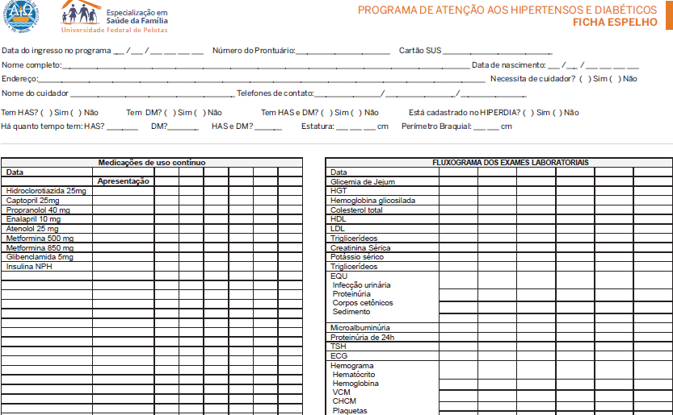

Slide 11
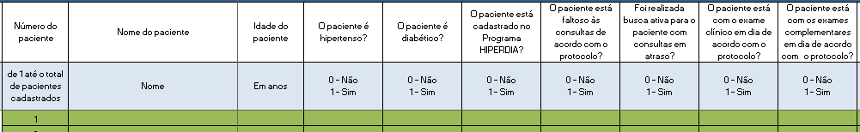
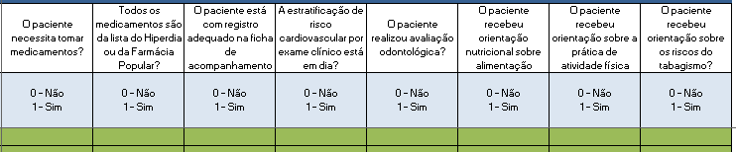
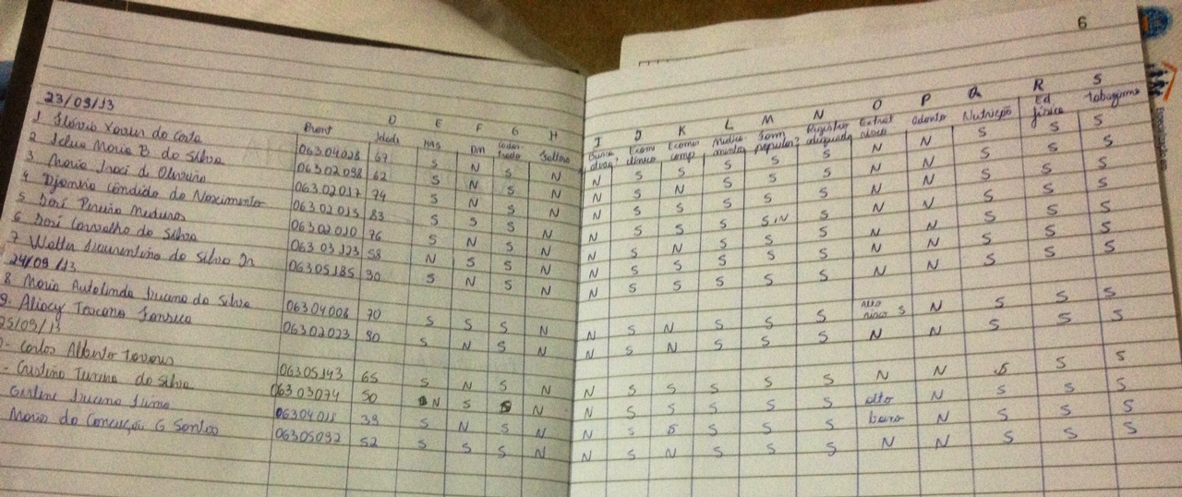

Slide 12
Metas e Resultados
Meta 1: Cadastrar 60% dos hipertensos e 80% dos diabéticos (inicialmente ≈ 40% H e 60% D)
  Resultado 1:
79,9% de hipertensos e 95,3% de diabéticos cadastrados (meta superada)

Slide 13
Metas e Resultados
Meta 2: Buscar 100% dos faltosos às consultas na unidade. Busca ativa não era realizada anteriormente.
  Resultado 2: meta atingida a partir do 2º mês da intervenção.

Slide 14
Metas e Resultados
Meta 3.1: exame clínico apropriado em 100% dos usuários do programa. (Não havia esse dado)
  Resultado 3.1:
  99,2% de H e 99% de D com exame clínico em dia ao final da intervenção (meta atingida)

Slide 15
Metas e Resultados
Meta 3.2: exames complementares de acordo com o protocolo (Não havia esse dado)
  Resultado 3.2:
95,2% de hipertensos e 93,1% de diabéticos com exames complementares em dia.

Slide 16
Metas e Resultados
Meta 3.3: 100% de prescrição de medicamentos da farmácia popular
  Resultado 3.2: meta atingida
Meta 4: Manter ficha de acompanhamento de 100% dos usuários do programa
  (Não havia ficha específica para esse acompanhamento → falha estatística)
  Resultado 4: meta atingida

Slide 17
Metas e Resultados
Meta 5: Estratificar do risco cardiovascular em 50 % dos hipertensos e diabéticos. (Não era feita inicialmente)
  Resultado 5:
  59,8% de hipertensos e 63,7% de diabéticos com estratificação de risco cardiovascular (meta superada).

Slide 18
Metas e Resultados
Meta 6.1: Garantir avaliação odontológica a 50% dos hipertensos e diabéticos.
  Resultado 6:
36% dos usuários com avaliação odontológica (meta não atingida)

Slide 19
Metas e Resultados
Meta 6.2: Garantir orientação nutricional sobre alimentação saudável
Meta 6.3: Garantir orientação em relação à prática de atividade física regular
Meta 6.4: Garantir orientação sobre os riscos do tabagismo
  Resultados: meta atingida

Slide 20
Discussão
União da equipe multidisciplinar
Tratamento integral → promoção à saúde, prevenção de complicações e agravos, controle dos níveis tensionais e glicêmicos, reabilitação de sequelas.
Atendimento seguindo protocolos e registros adequados
Modelo para outros programas
Necessidade de maior integração com a Odontologia – flexibilização dos horários.
Necessidade de apoio da Gestão

Slide 21
Reflexão final
Expectativa inicial: qualificação extra em saúde pública
Experiência na Atenção Básica através do PROVAB : novo olhar → importância e resolutividade.
Busca do processo de trabalho próximo ao ideal
Contribuição para a estruturação da Unidade
Aprendizado sobre planejamento das ações em saúde, organização da demanda espontânea na Estratégia Saúde da Família e a organização do processo de trabalho dos membros da equipe.
Importância da contra referências para facilitar a coordenação do cuidado pelo médico da família.

Slide 22
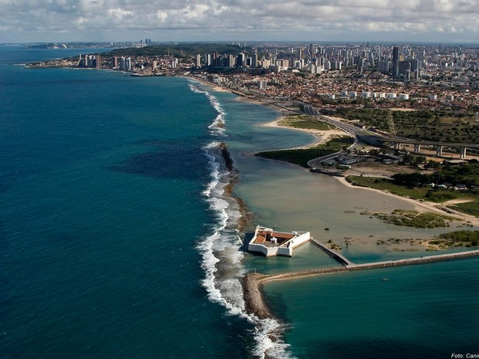
Obrigada!

